Slide 1
TOÁN 2
Tuần 19
Bài 54: Thừa số - Tích

Slide 2

KHỞI ĐỘNG
TRÒ CHƠI: NHANH NHƯ CHỚP

Slide 3

Chuyển tổng sau thành phép nhân tương ứng
3 + 3 + 3 + 3 = 12
3 x 4 = 12

Slide 4
Chuyển tổng sau thành phép nhân tương ứng
6 + 6 + 6 = 18
6 x 3 = 18

Slide 5
Chuyển tổng sau thành phép nhân tương ứng
5 + 5 = 10
5 x 2 = 10

Slide 6
Chuyển phép nhân sau thành phép cộng
các số hạng bằng nhau
4 x 3 = 12
4 + 4 + 4 = 12

Slide 7
Chuyển phép nhân sau thành phép cộng
các số hạng bằng nhau
2 x 4 = 8
2 + 2 + 2 + 2 = 8

Slide 8

KHÁM PHÁ
KIẾN THỨC MỚI

Slide 9

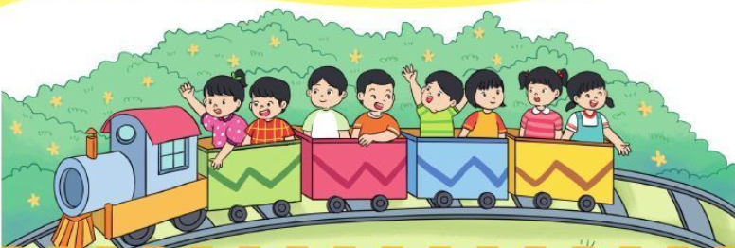
Nêu phép nhân phù hợp với tranh sau
Thừa số
Thừa số
Tích
2 x 4 = 8
Chú ý: 2 x 4 cũng gọi là tích

Slide 10

6
x
2
=
12
Thừa số
Thừa số
?
?
Tích
?
Chú ý: 6 x 2 cũng gọi là tích

Slide 11


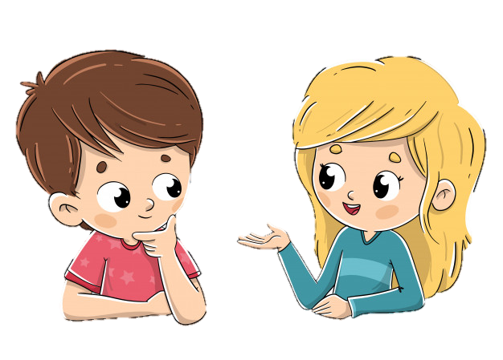
TRÒ CHƠI: ĐỐ BẠN
Tớ có phép nhân
2 x 3 = 6
2 được gọi là ….
3 được gọi là….
6 được gọi là….

Slide 12
LUYỆN TẬP THỰC HÀNH

Slide 13

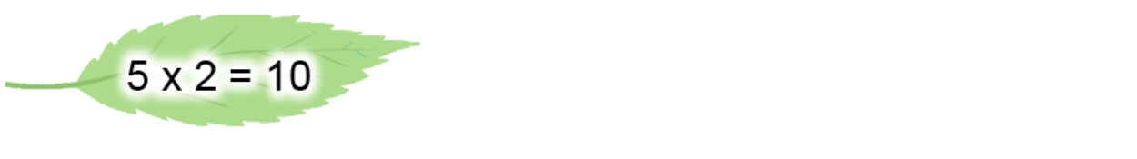
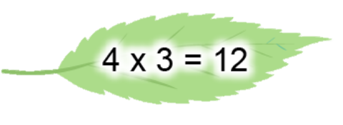
1
Nêu thừa số, tích trong các phép tính sau:
Thừa số
Thừa số
Tích
Thừa số
Thừa số
Tích

Slide 14
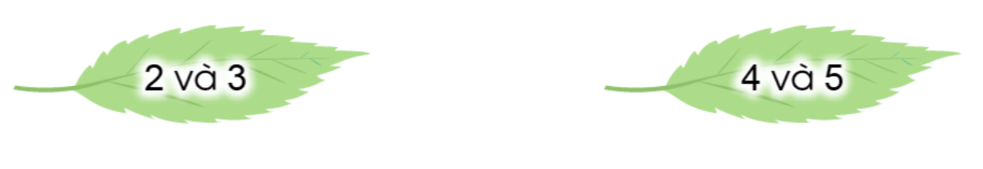
2
Tìm tích biết các thừa số lần lượt là:
2
x
3
=
6
4
x
5
=
20
2 + 2 + 2 = 6
4 + 4 + 4 + 4 + 4 = 20
Thừa số
Thừa số
Tích
Thừa số
Thừa số
Tích

Slide 15

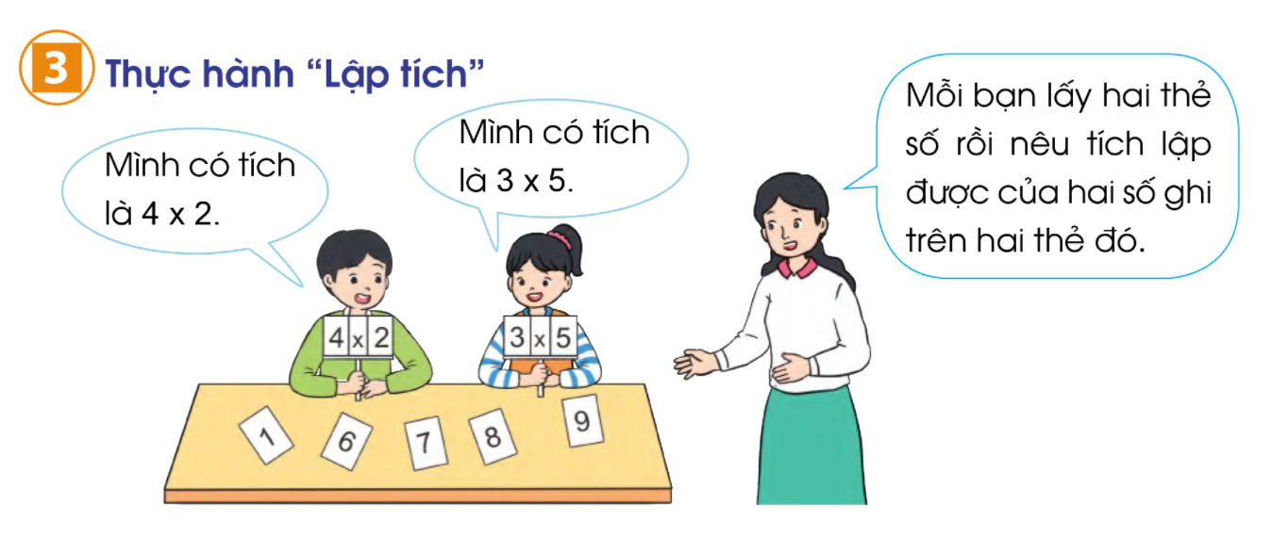
3
Thực hành “lập tích”

Slide 16


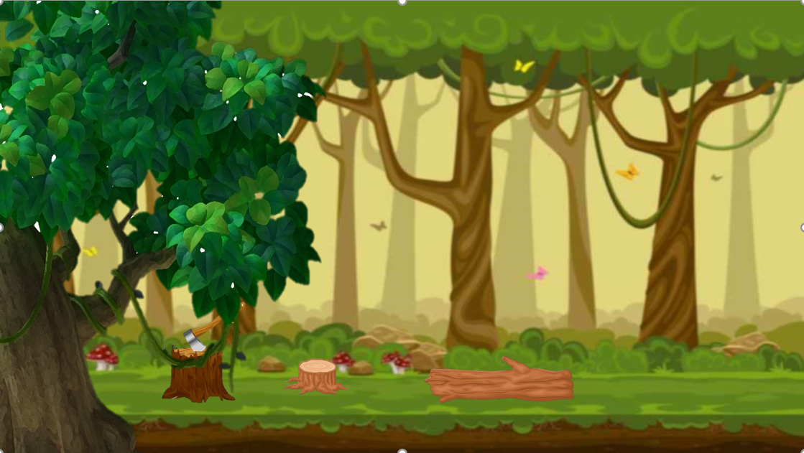




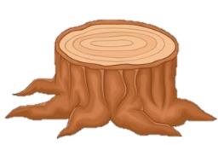


BẢO VỆ
RỪNG XANH

Slide 17


Trả lời đúng các câu hỏi để giúp các
chú khỉ ngăn chặn hành vi phá rừng
của nhóm lâm tặc

Slide 18




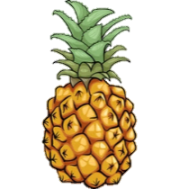
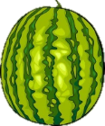







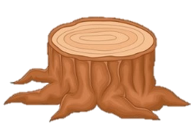





1
2
3
5
4

Slide 19
Nêu tên thành phần của phép tính sau:
4 x 3 = 12
4 được gọi là thừa số
3 được gọi là thừa số

Slide 20
Trong phép tính nhân
2 x 4 = 8
2 x 4 được gọi là gì?
Tích

Slide 21
Trong phép tính nhân
5 x 3 = 15
15 được gọi là gì?
15 được gọi là tích

Slide 22
Viết phép nhân biết:
thừa số là 6 và 4, tích là 24
6 x 4 = 24

Slide 23


Để có thể làm tốt các bài tập trên em nhắn bạn điều gì?
Bài học hôm nay em biết thêm được điều gì?

Slide 24


DẶN DÒ

Slide 25


